Slide 1

Bài 7: PHÒNG, CHỐNG BẠO LỰC
HỌC ĐƯỜNG

Slide 2


Bài 7: PHÒNG, CHỐNG BẠO LỰC HỌC ĐƯỜNG

Slide 3


Bài 7: PHÒNG, CHỐNG BẠO LỰC HỌC ĐƯỜNG

Slide 4

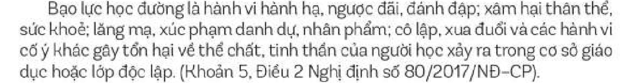
Bài 7: PHÒNG, CHỐNG BẠO LỰC HỌC ĐƯỜNG

Slide 5
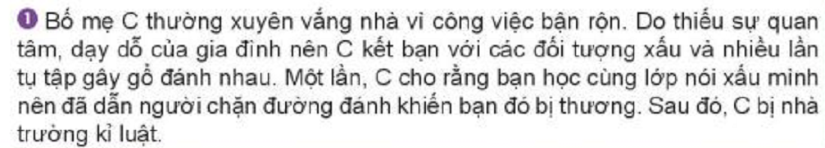
Bài 7: PHÒNG, CHỐNG BẠO LỰC HỌC ĐƯỜNG

Slide 6
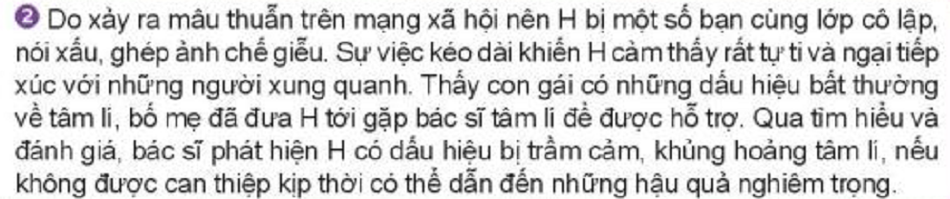
Bài 7: PHÒNG, CHỐNG BẠO LỰC HỌC ĐƯỜNG

Slide 7
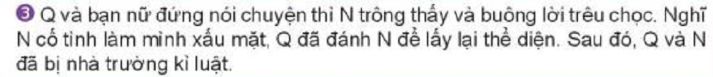
Bài 7: PHÒNG, CHỐNG BẠO LỰC HỌC ĐƯỜNG

Slide 8
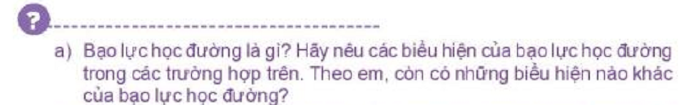
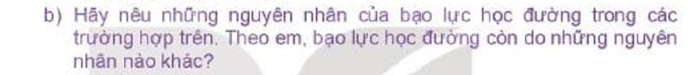
Bài 7: PHÒNG, CHỐNG BẠO LỰC HỌC ĐƯỜNG

Slide 9
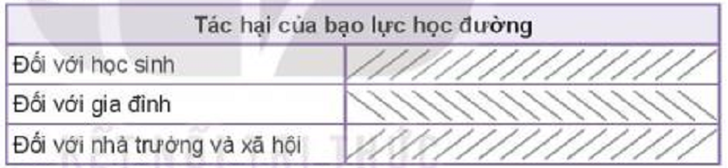
Bài 7: PHÒNG, CHỐNG BẠO LỰC HỌC ĐƯỜNG

Slide 10
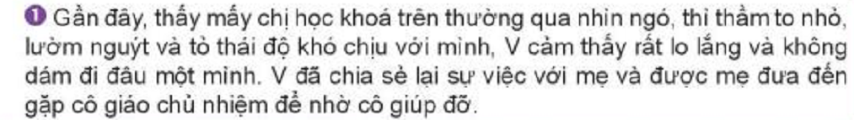
Bài 7: PHÒNG, CHỐNG BẠO LỰC HỌC ĐƯỜNG

Slide 11
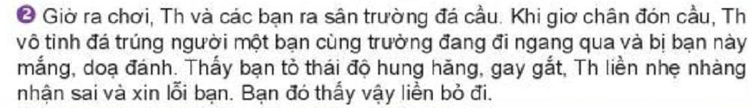
Bài 7: PHÒNG, CHỐNG BẠO LỰC HỌC ĐƯỜNG

Slide 12

Bài 7: PHÒNG, CHỐNG BẠO LỰC HỌC ĐƯỜNG

Slide 13
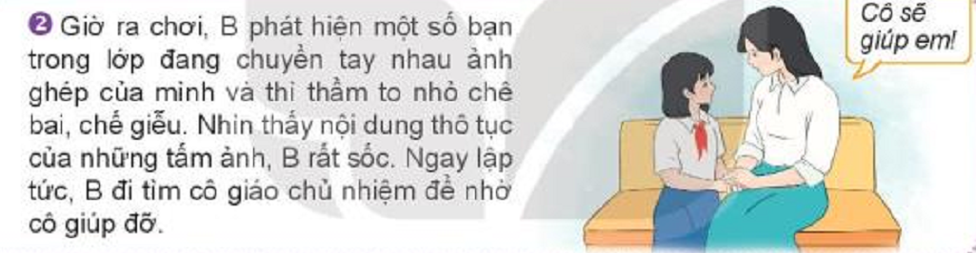
Bài 7: PHÒNG, CHỐNG BẠO LỰC HỌC ĐƯỜNG

Slide 14
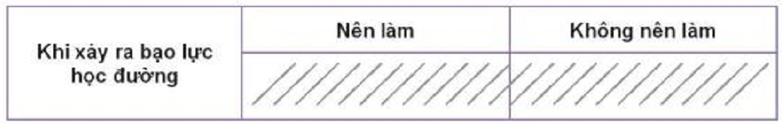
Bài 7: PHÒNG, CHỐNG BẠO LỰC HỌC ĐƯỜNG

Slide 15
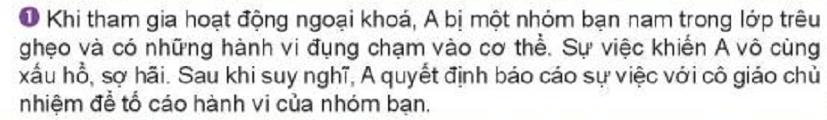
Bài 7: PHÒNG, CHỐNG BẠO LỰC HỌC ĐƯỜNG

Slide 16
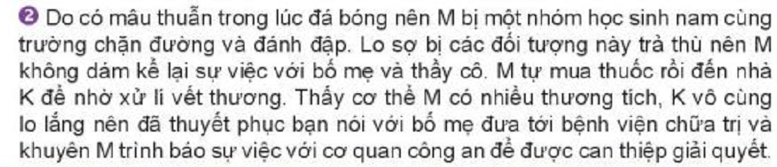
Bài 7: PHÒNG, CHỐNG BẠO LỰC HỌC ĐƯỜNG

Slide 17
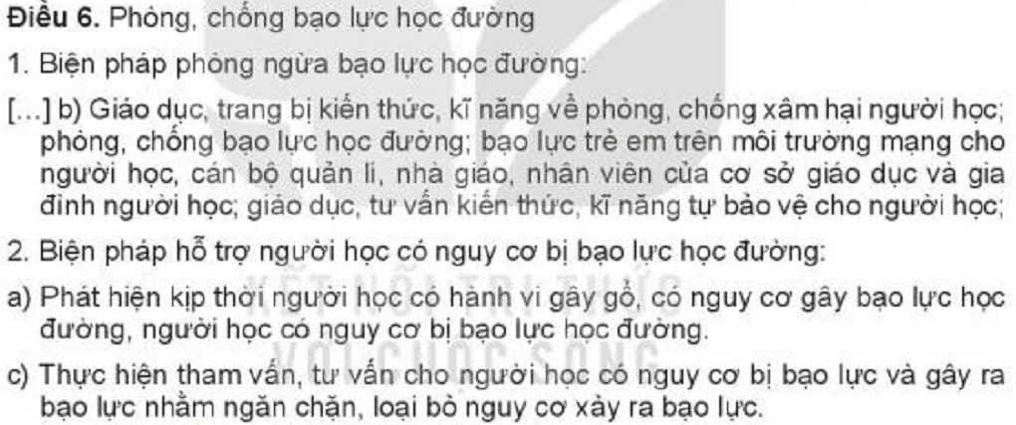
Bài 7: PHÒNG, CHỐNG BẠO LỰC HỌC ĐƯỜNG

Slide 18
Bài 7: PHÒNG, CHỐNG BẠO LỰC HỌC ĐƯỜNG

Slide 19
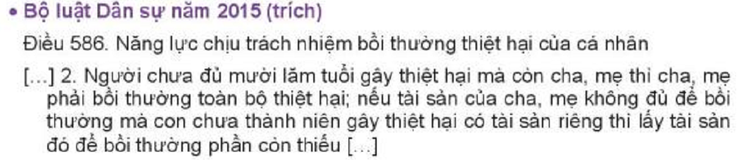
Bài 7: PHÒNG, CHỐNG BẠO LỰC HỌC ĐƯỜNG

Slide 20
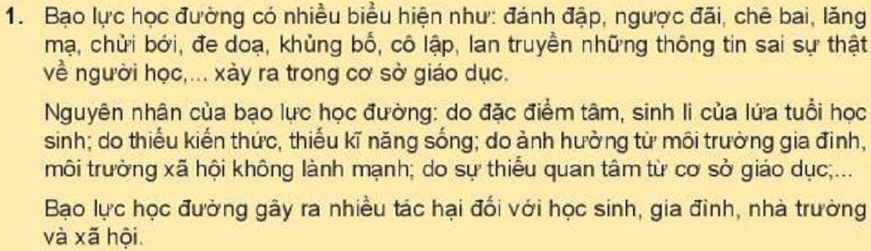
Bài 7: PHÒNG, CHỐNG BẠO LỰC HỌC ĐƯỜNG

Slide 21
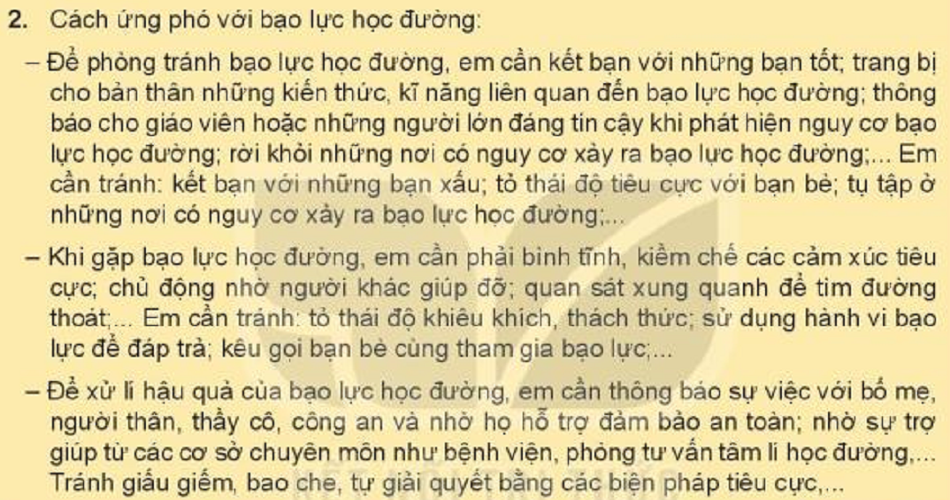
Bài 7: PHÒNG, CHỐNG BẠO LỰC HỌC ĐƯỜNG

Slide 22
Bài 7: PHÒNG, CHỐNG BẠO LỰC HỌC ĐƯỜNG

Slide 23
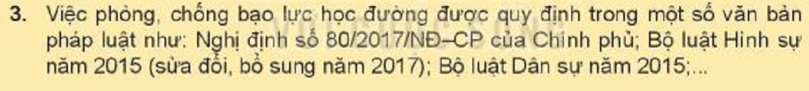
Bài 7: PHÒNG, CHỐNG BẠO LỰC HỌC ĐƯỜNG

Slide 24

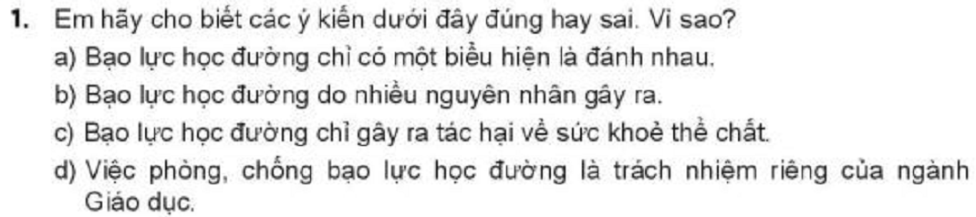
Bài 7: PHÒNG, CHỐNG BẠO LỰC HỌC ĐƯỜNG

Slide 25
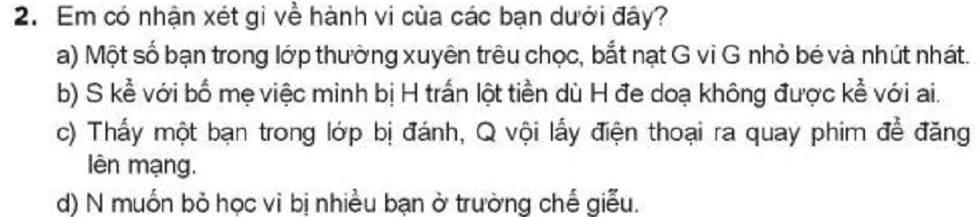
Bài 7: PHÒNG, CHỐNG BẠO LỰC HỌC ĐƯỜNG

Slide 26
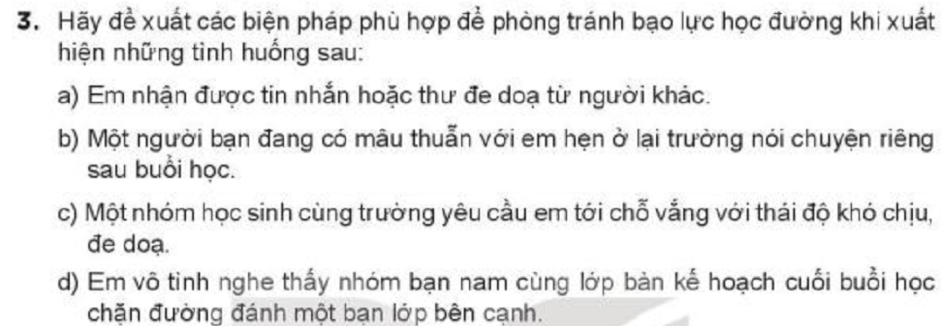
Bài 7: PHÒNG, CHỐNG BẠO LỰC HỌC ĐƯỜNG

Slide 27
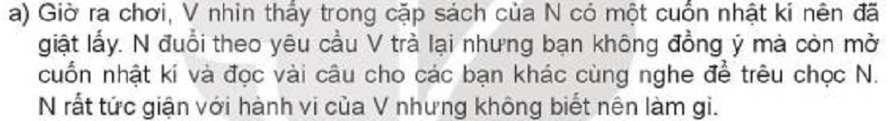
Bài 7: PHÒNG, CHỐNG BẠO LỰC HỌC ĐƯỜNG

Slide 28
Bài 7: PHÒNG, CHỐNG BẠO LỰC HỌC ĐƯỜNG

Slide 29
Bài 7: PHÒNG, CHỐNG BẠO LỰC HỌC ĐƯỜNG

Slide 30

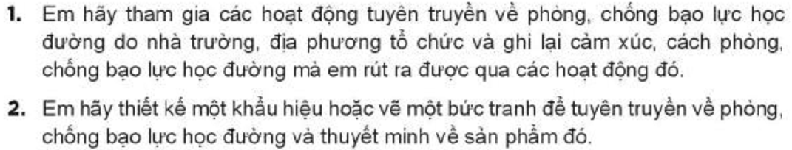
Bài 7: PHÒNG, CHỐNG BẠO LỰC HỌC ĐƯỜNG

